Slide 1
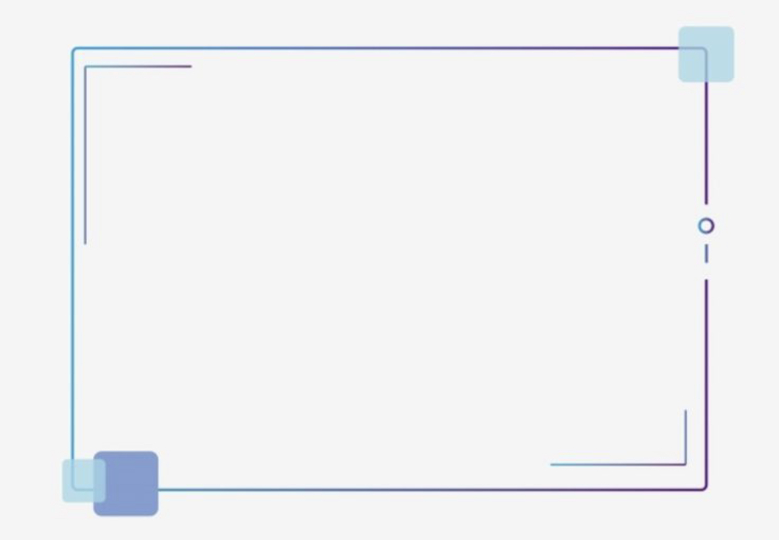


حتى في أعز خساراتك " ثق بقدراتك "
قف من جديد وكمل طريقك أنت الأقوى
@manal_joory

Slide 2


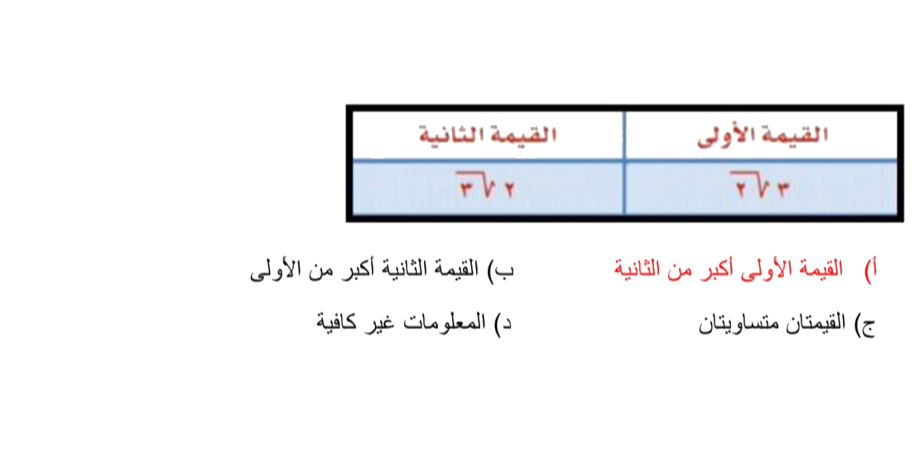
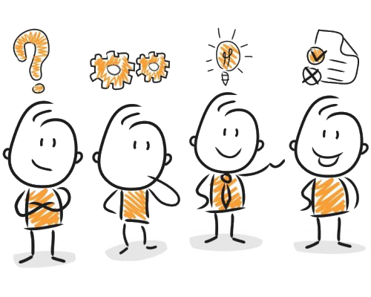
قدرات
@manal_joory

Slide 3
القانون العام والمميز
@manal_joory

Slide 4
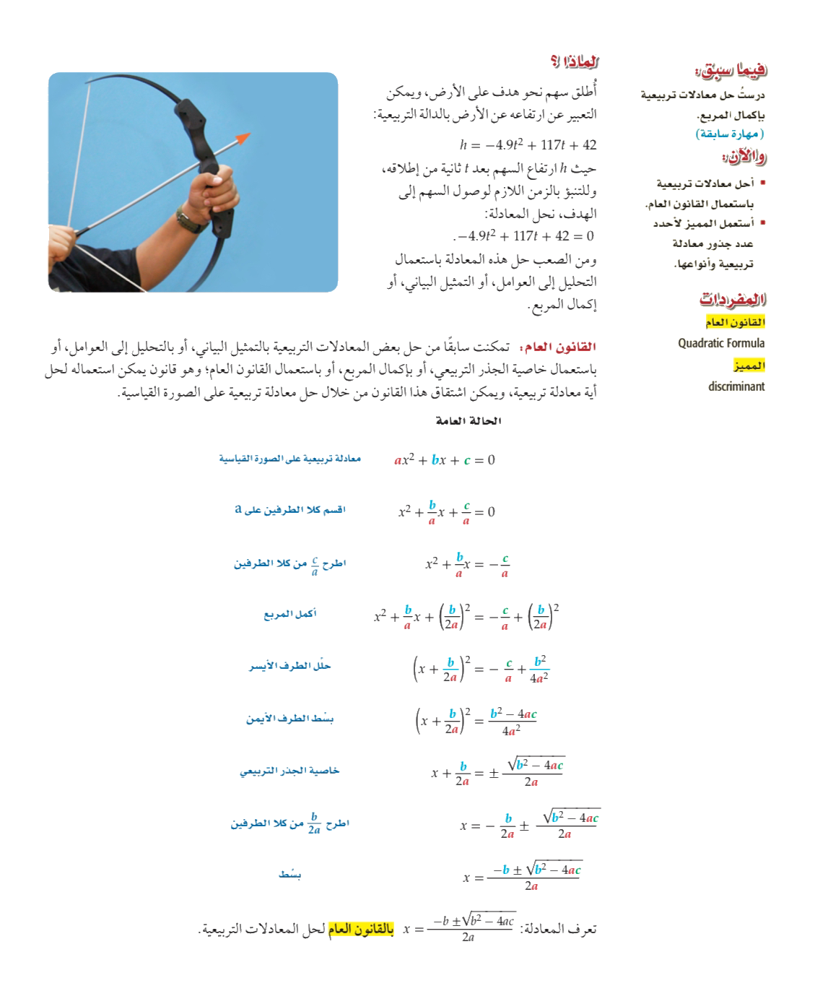

أهداف الدرس
@manal_joory

Slide 5

مفردات الدرس
@manal_joory

Slide 6
@manal_joory

Slide 7
@manal_joory

Slide 8
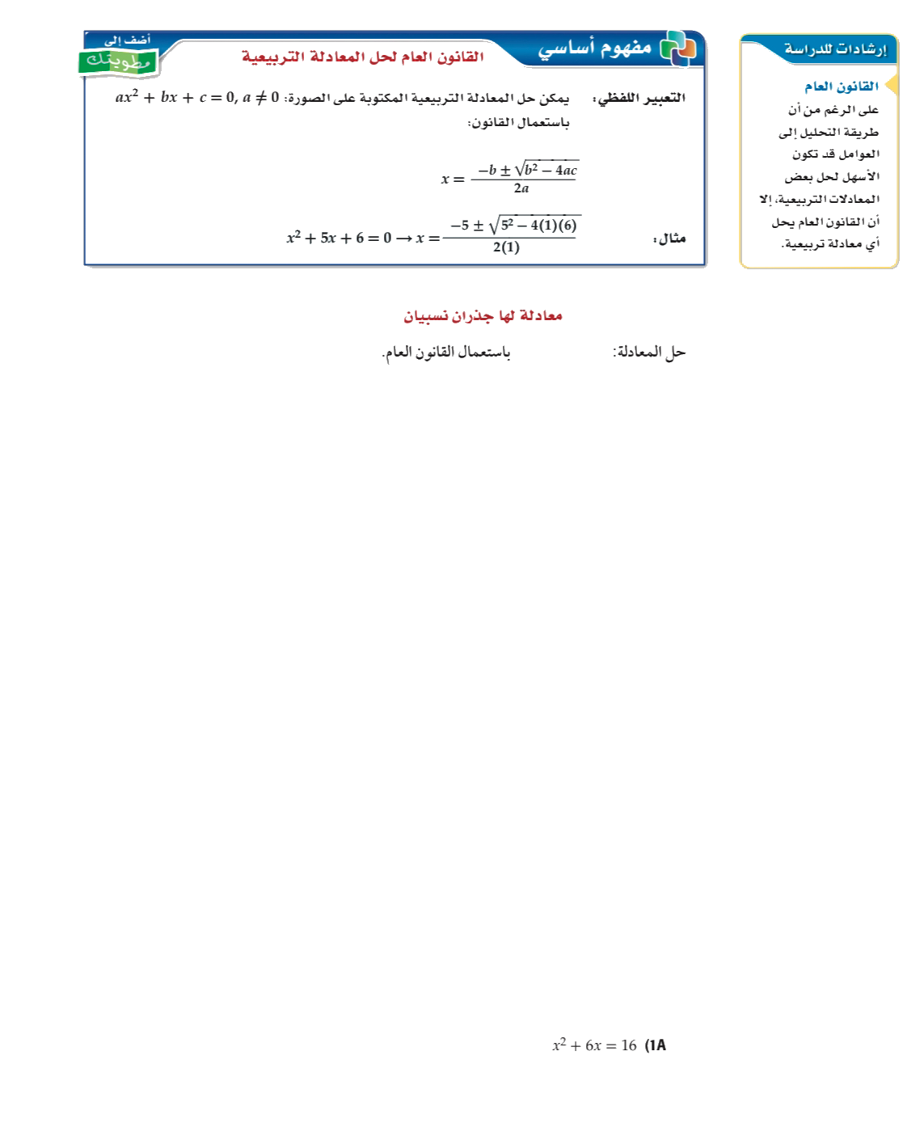
@manal_joory

Slide 9

تحقق من فهمك
@manal_joory

Slide 10
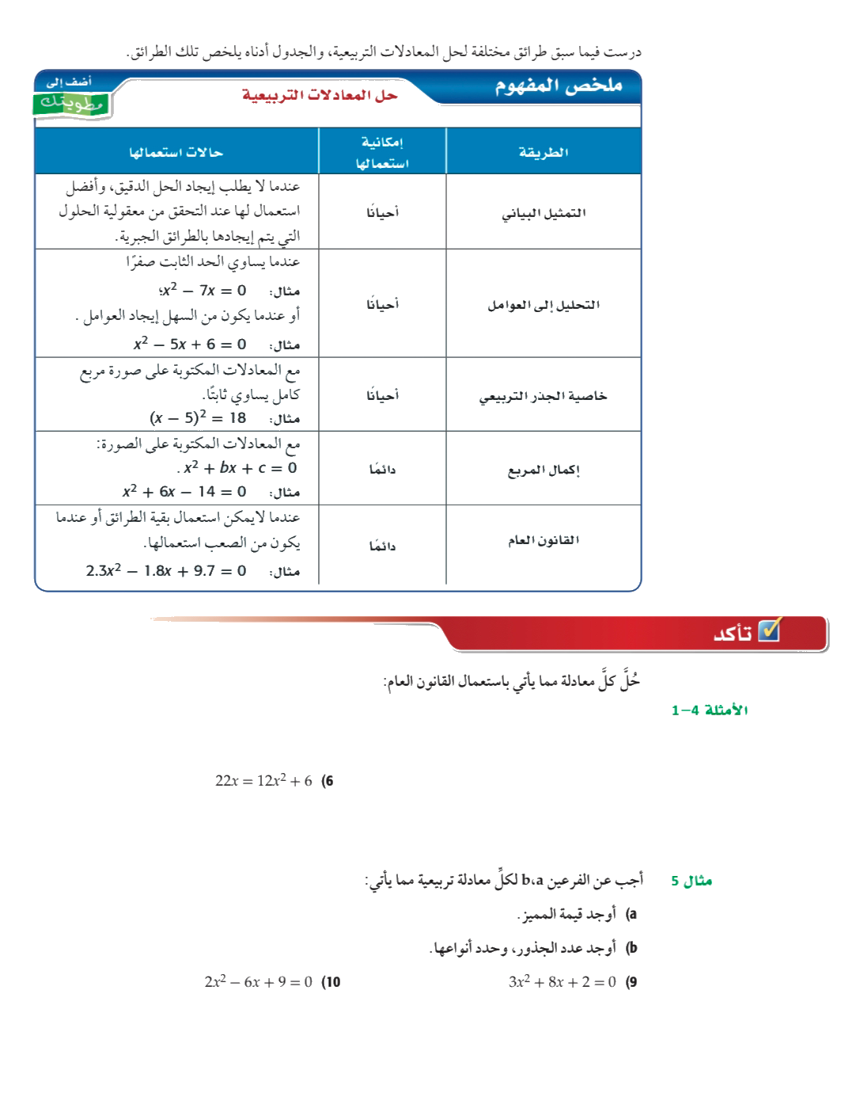
تأكد
@manal_joory

Slide 11
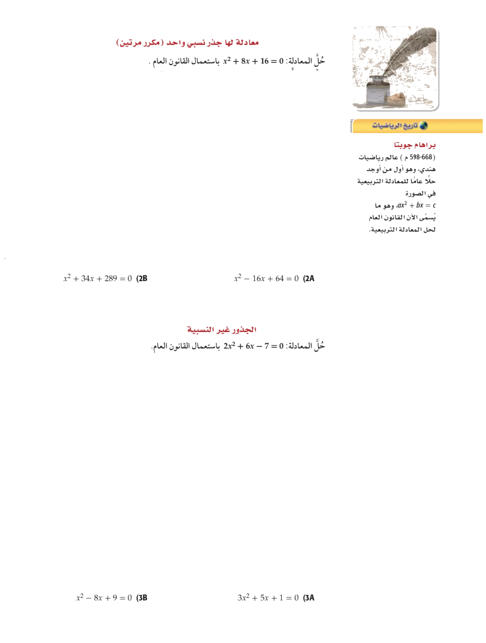
تحقق من فهمك
@manal_joory

Slide 12
تحقق من فهمك
@manal_joory

Slide 13

تحقق من فهمك
@manal_joory

Slide 14

تحقق من فهمك
@manal_joory

Slide 15
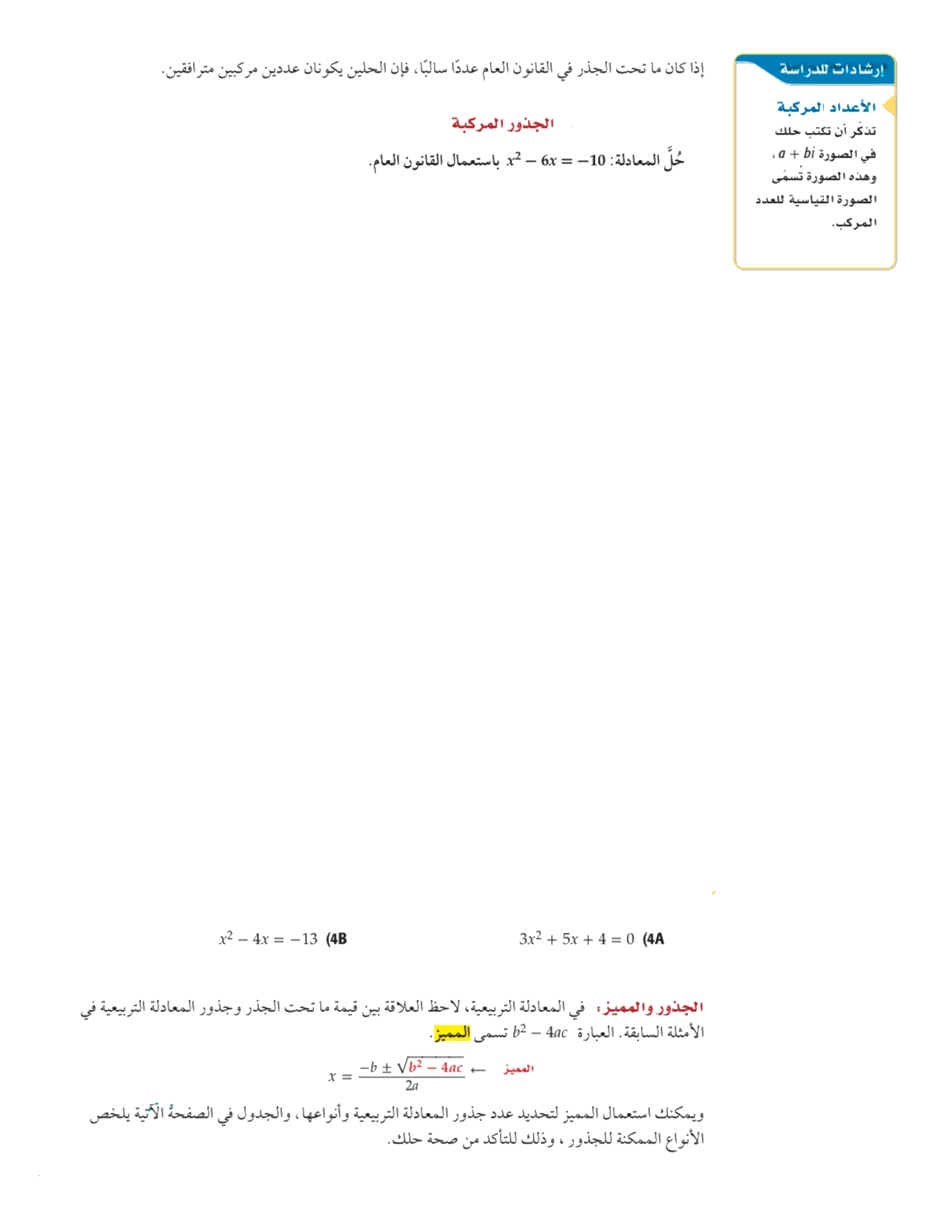
تحقق من فهمك
@manal_joory

Slide 16
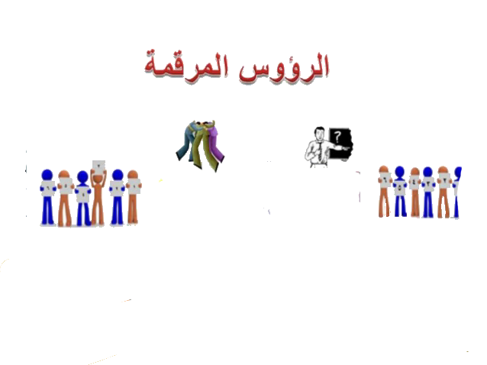
تأكد
@manal_joory

Slide 17

@manal_joory

Slide 18
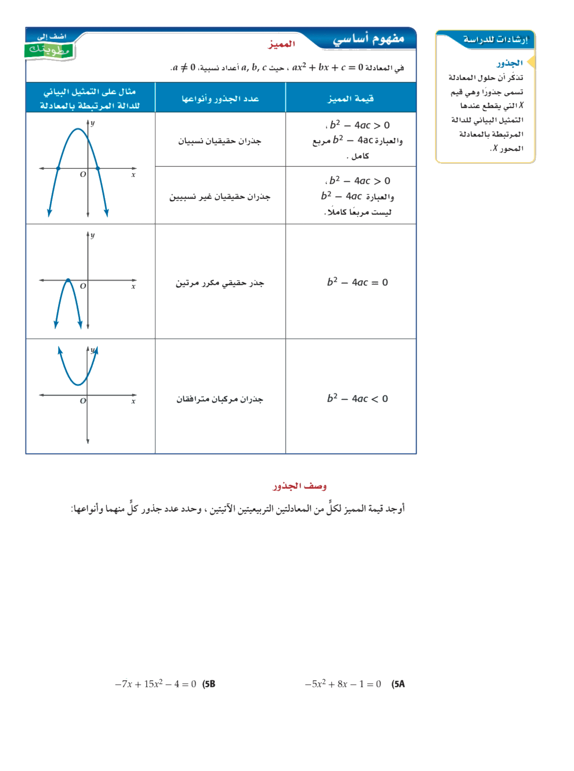
@manal_joory

Slide 19
تحقق من فهمك
@manal_joory

Slide 20

تأكد
@manal_joory

Slide 21
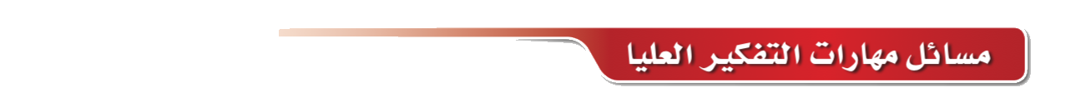
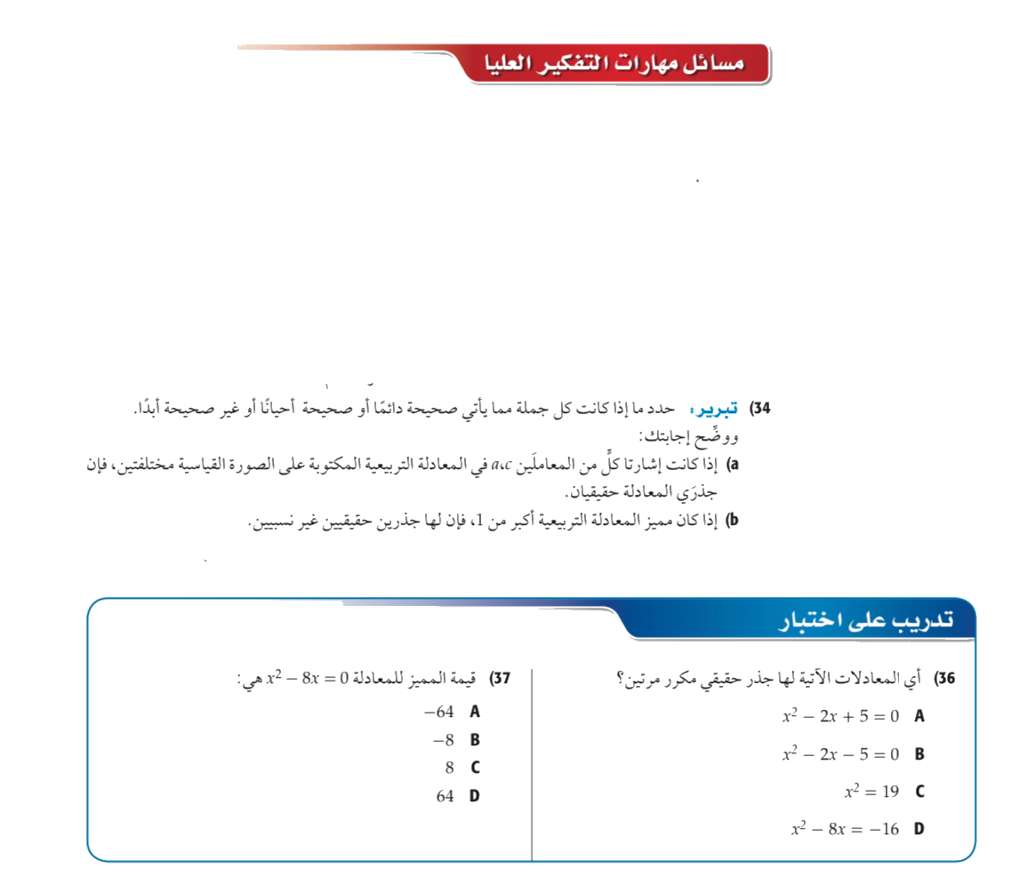
@manal_joory

Slide 22

@manal_joory

